Slide 1
Data Science: машинное обучение и нейронные сети
Занятие 3 - Основы машинного обучения

Slide 2
План занятия
1. Базовые понятия
2. Задачи машинного обучения
3. Типы машинного обучения
4. Основные проблемы

Slide 3
Что такое машинное обучение?
1/4 Базовые понятия
Машинное обучение (МО) – это общий термин для решения проблем, для которых разработка алгоритмов программистами-людьми была бы материально затратной, вместо этого проблемы решаются, помогая машинам «обнаружить» свои «собственные» алгоритмы без необходимости быть явно закодированными, как это принято при классическом подходе к решению
Возможность поиска алгоритма достигается с помощью заданной цели и определенного количества параметров модели, которые изменяются в процессе обучения

Slide 4
Базовые определения (1)
Экземпляр (instance) или пример (example) – один объект, наблюдение, транзакция или запись
Цель (target) или метка (label) – численный или категориальный (метка) атрибут, представляющий интерес. Это переменная, которая предсказывается для каждого нового экземпляра
Признаки (features) – Входные атрибуты, используемые для предсказания целевой переменной. Они могут быть как числовыми, так и категориальными
Модель (model) – Математический объект, описывающий соотношение между признаками и целевой переменной

Slide 5
Базовые определения (2)
Обучающая выборка (training dataset) – выборка данных, используемая для корректировки параметров модели в процессе ее обучения
Тестовая выборка (test dataset) – выборка данных, которая применяется для проверки эффективности обученной модели
Контрольный набор (validation dataset) нужен, чтобы найти оптимальные значения так называемых гиперпараметров
Гиперпараметр (hyperparameter) – это параметр, значение которого используется либо в процессе обучения модели, либо для определения ее архитектуры
Обобщающая способность (generalization capability) – способность модели выдавать корректные данные для примеров, не входящих в обучающую выборку

Slide 6
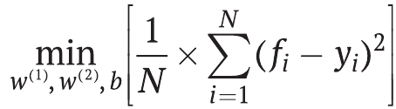
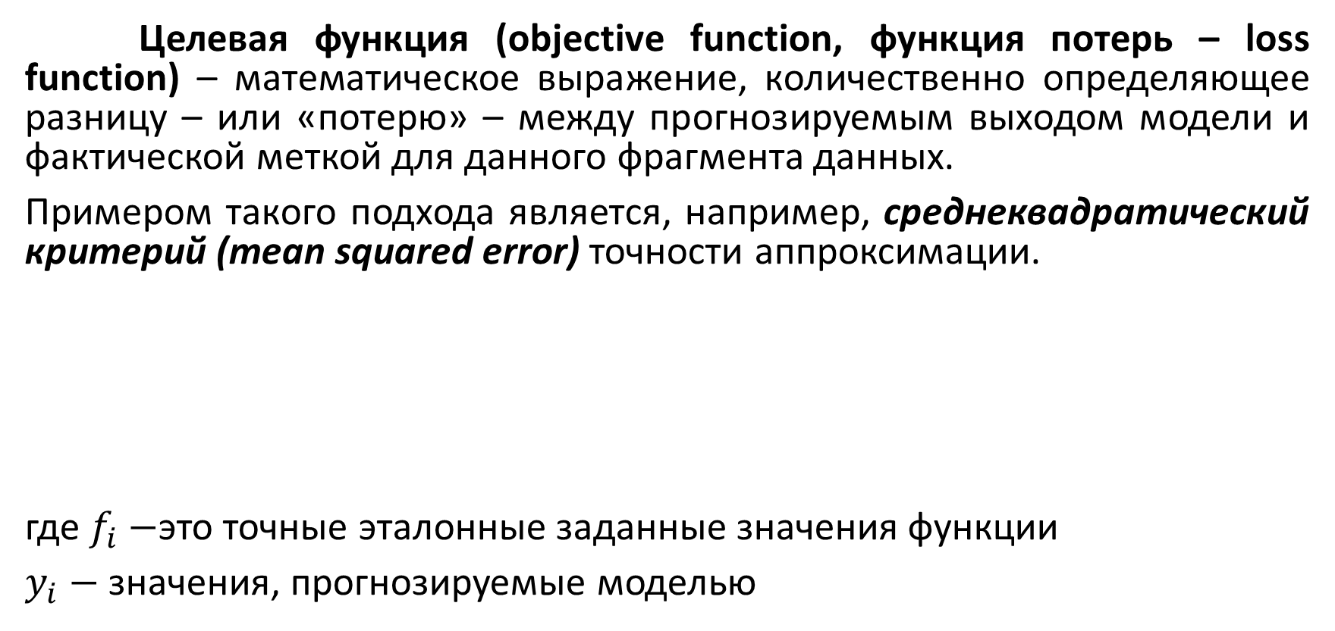
Базовые определения (3)
Целевая функция (оbjective function, функция потерь – loss function) – математическое выражение, количественно определяющее разницу – или «потерю» – между прогнозируемым выходом модели и фактической меткой для данного фрагмента данных.
Примером такого подхода является, например, среднеквадратический критерий (mean squared error) точности аппроксимации.
где $f_{i}−$это точные эталонные заданные значения функции
$y_{i}−$ значения, прогнозируемые моделью

Slide 7
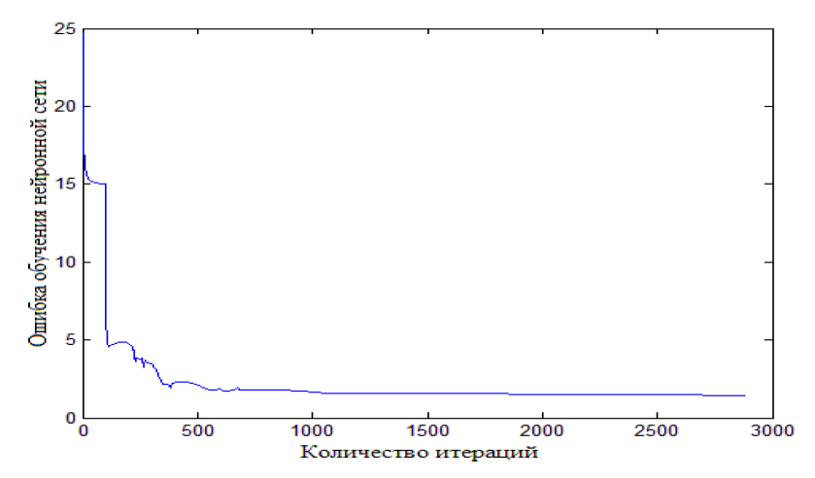
Минимизация функции потерь
Во время каждой итерации обучения модель обрабатывает обучающие данные и делает прогнозы.
Далее осуществляется сравнение этих прогнозов с истинными метками с использованием функции потерь. Более высокое значение потерь указывает на большее расхождение и большую потребность в корректировке, в то время как более низкое значение потерь означает, что прогнозы модели ближе к фактическим значениям.

Slide 8
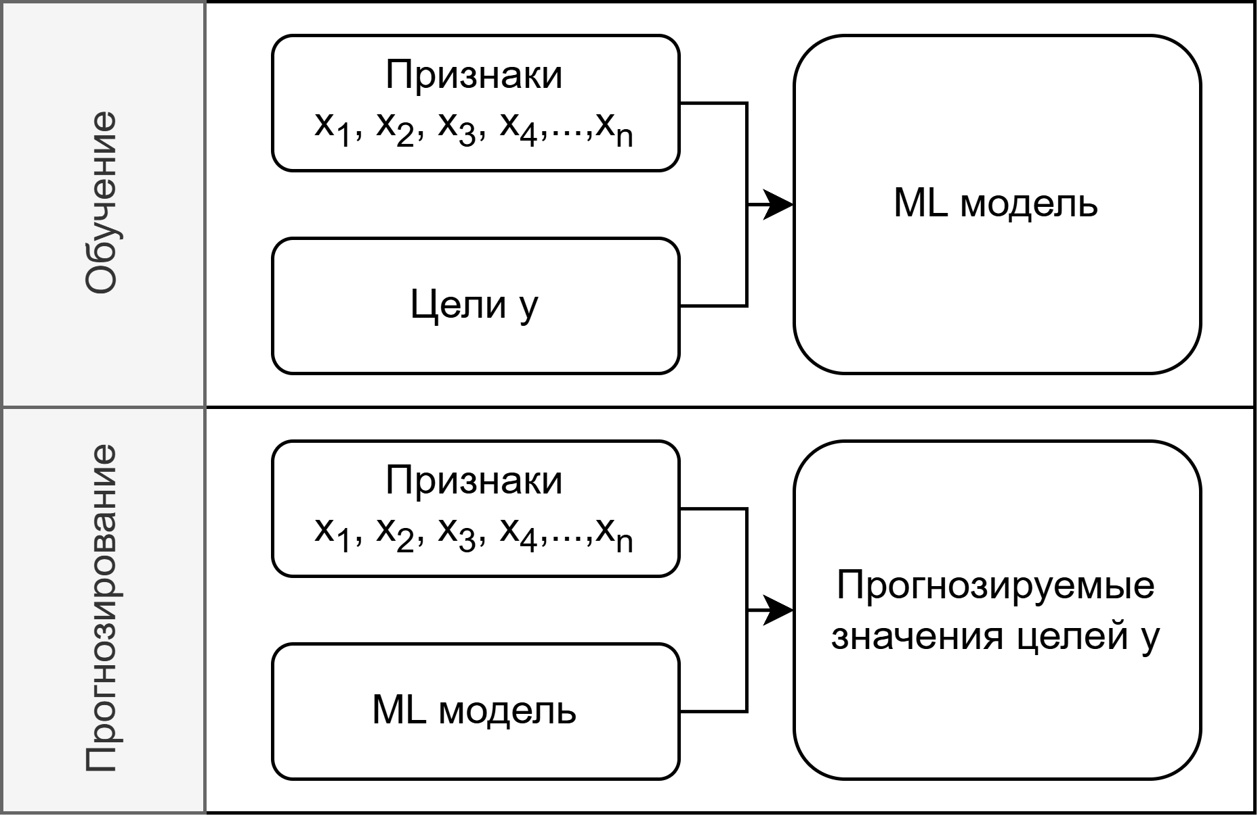
Процесс обучения модели МО

Slide 9
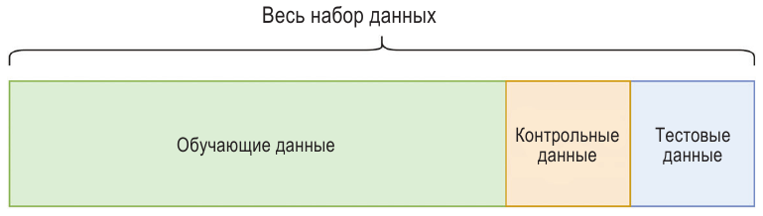
Разбиение исходной выборки
Контрольный и тестовый наборы часто называют зарезервированными наборами: они содержат примеры, которые не должны предъявляться алгоритму обучения.

Slide 10
Основные задачи машинного обучения
2/4 Задачи машинного обучения
Регрессия
Классификация
Кластеризация
Ассоциация
Снижение размерности

Slide 11
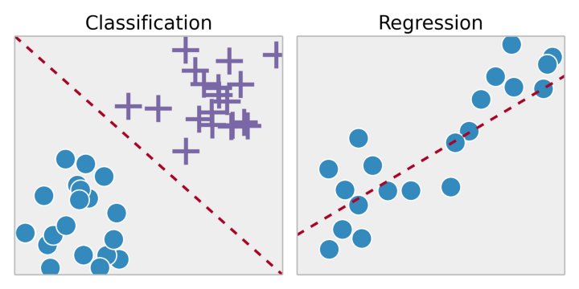
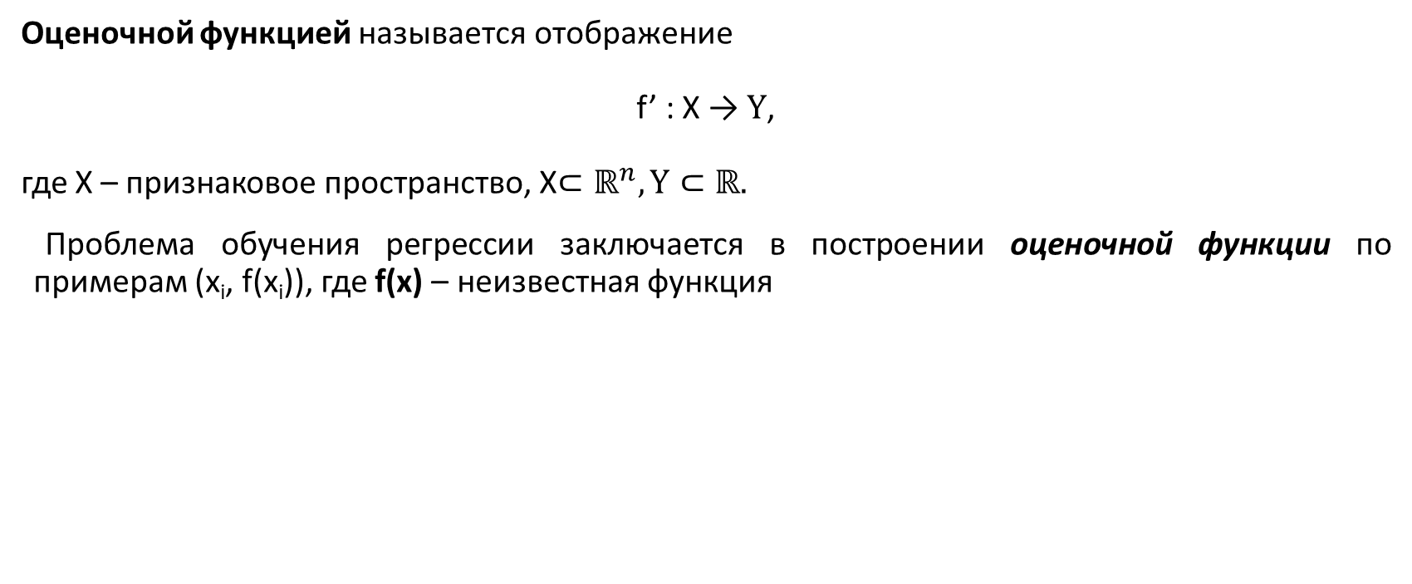
Задача регрессии
Оценочной функцией называется отображение
f’ : X → $Y$,
где X – признаковое пространство, X$⊂ℝ^{n}, Y⊂ℝ.$
Проблема обучения регрессии заключается в построении оценочной функции по примерам (x_{i}, f(x_{i})), где f(x) – неизвестная функция

Slide 12
Основные виды регрессии
К основным методам регрессии относятся:
Простая линейная регрессия – простой и интуитивно понятный метод. Он предполагает, что между признаком, предиктором X и целевой переменной Y существует линейная зависимость. Эту зависимость метод старается найти, определяя в процессе подбора параметров наилучшую прямую линию – такую, которая минимизирует разницу между предсказанными и реальными значениями
Полиномиальная регрессия применяется, когда зависимость между признаком и целью носит нелинейный характер (например, параболический). То есть с ее помощью можно моделировать более сложные кривые за счет добавления в уравнение степеней признака
Множественная регрессия используется, когда на целевую переменную влияет не один, а множество факторов. Например, цена квартиры может зависеть не только от площади, но и от числа комнат, этажа и удаленности от метро

Slide 13
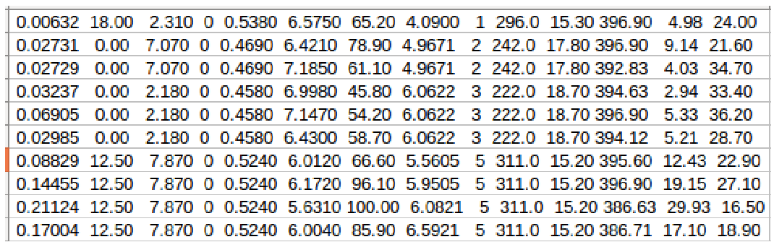
Пример задачи регрессии
Датасет Housing Data Set состоит из описаний условий жизни различных районов Бостона (уровень преступности, удаленность от крупнейших торговых центров, концентрация оксидов азота и т.д.). Необходимо на основе имеющихся данных построить модель, способную выдавать среднюю цену на жилье в этом районе.
Размерность: 506 экземпляров по 13 признаков каждый.
price,area,bedrooms,bathrooms,stories,mainroad,guestroom,basement,hotwaterheating,airconditioning,parking,prefarea,furnishingstatus

Slide 14

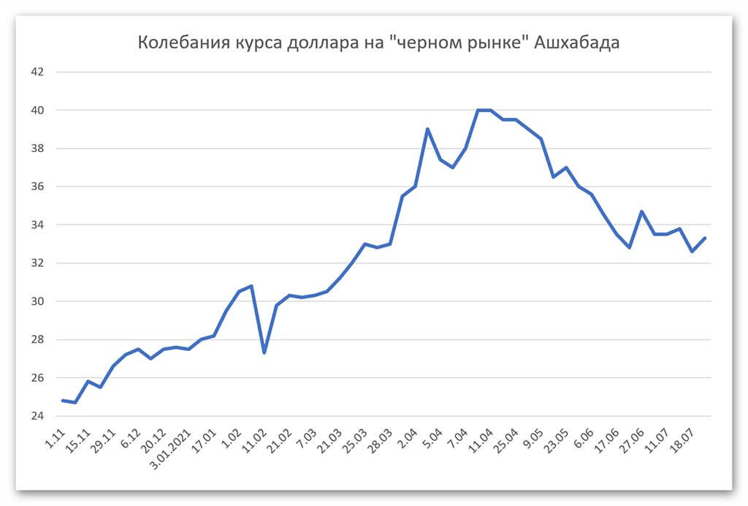
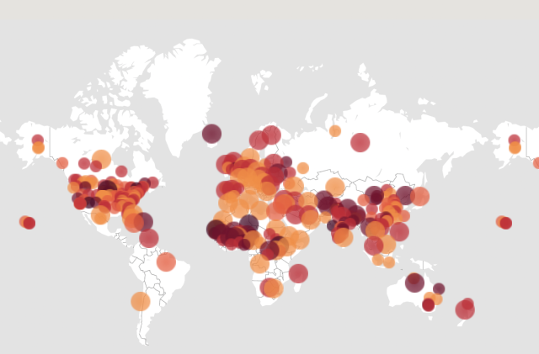
Другие примеры регрессии

Slide 15
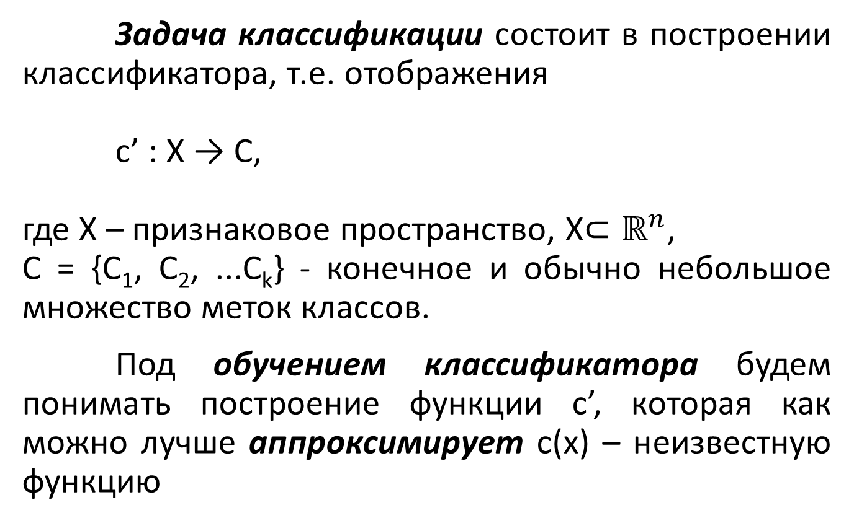
Задача классификации
Задача классификации состоит в построении классификатора, т.е. отображения
с’ : X → C,
где X – признаковое пространство, X$⊂ℝ^{n}$,
C = {C₁, C₂, ...C_{k}} - конечное и обычно небольшое множество меток классов.
Под обучением классификатора будем понимать построение функции c’, которая как можно лучше аппроксимирует c(x) – неизвестную функцию

Slide 16
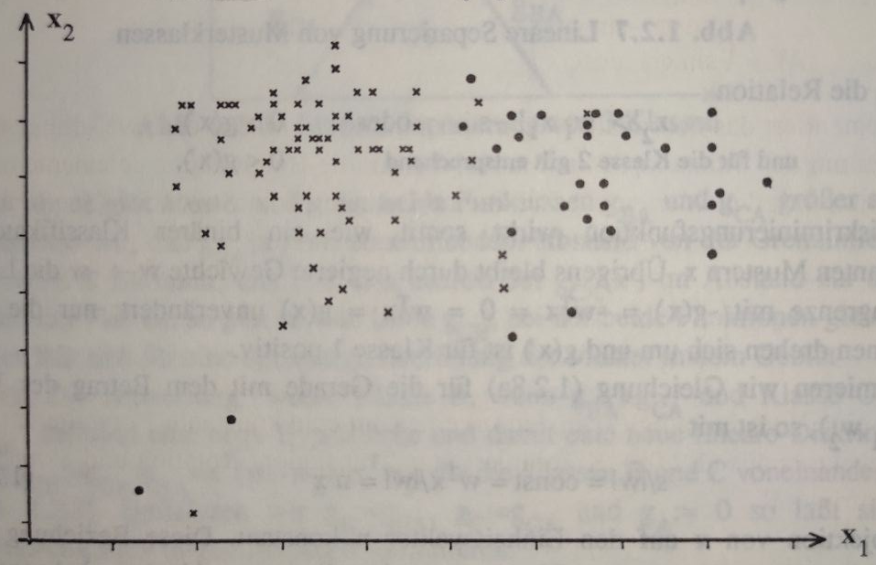
Бинарная классификация

Slide 17

Пример задачи
мультиклассовой классификации
Часто задача классификации представляет собой т.н. мультиклассовый случай.
Мультиклассовость предполагает наличие более 2-х классов, которым могут принадлежать распознаваемые образы.
Выборка Ирисов Фишера содержит 150 записей, описывающих ирисы трех разных видов.

Slide 18
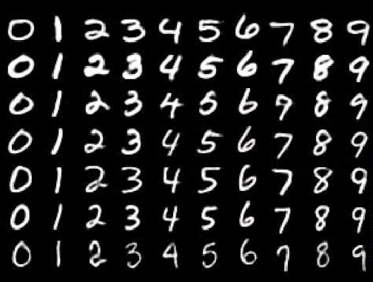
Пример задачи
мультиклассовой классификации
Еще один пример мультиклассовой выборки – MNIST (выборка рукописных цифр). Она содержит 70.000 образов (формат 28Х28 пикселей), принадлежащих 10 классам (0-9). Традиционно 60.000 используются для обучения, 10.000 – для тестирования

Slide 19
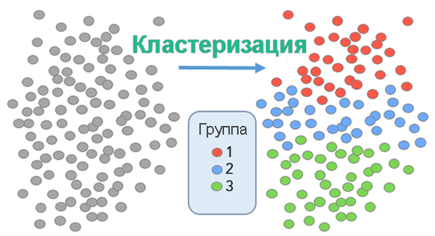
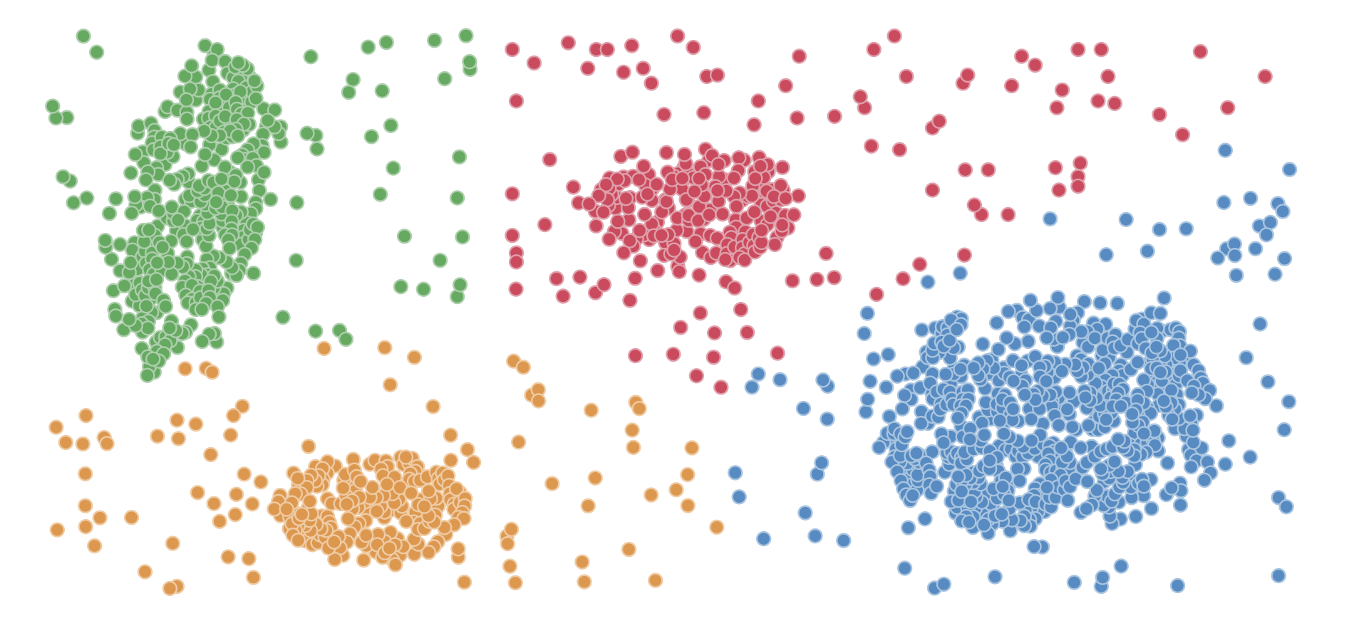
Кластеризация
Кластеризация – это разбиение множества объектов на подмножества (кластеры) по заданному критерию

Slide 20
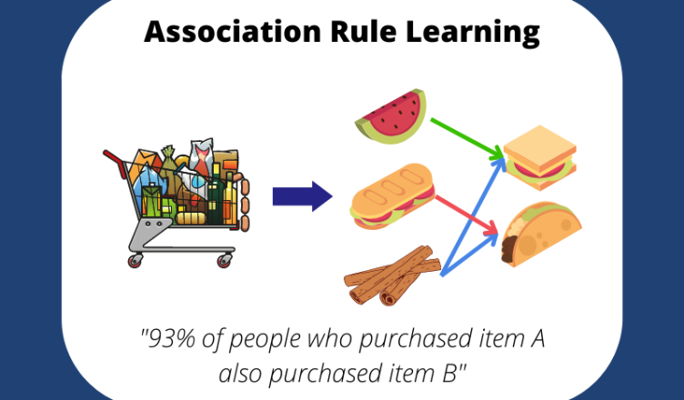
Ассоциация
Правило ассоциации (ассоциация) – это метод определения взаимосвязи элементов друг с другом. Например, дополняющие друг друга покупки в гипермаркете.

Slide 21
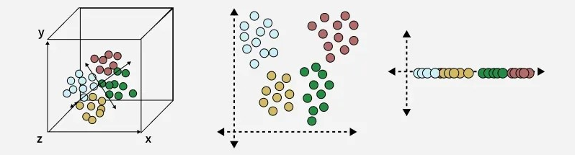
Снижение размерности
В машинном обучении измерения (или признаки) являются предикторными переменными, определяющими выходные данные модели. Их также можно назвать входными переменными. Многомерные наборы данных создают ряд практических проблем для алгоритмов машинного обучения, таких как увеличение времени вычислений, увеличение объёма хранилища больших данных и т. д.
Методы снижения размерности обычно сводят модели к пространству меньшей размерности, извлекая или объединяя их характеристики.

Slide 22
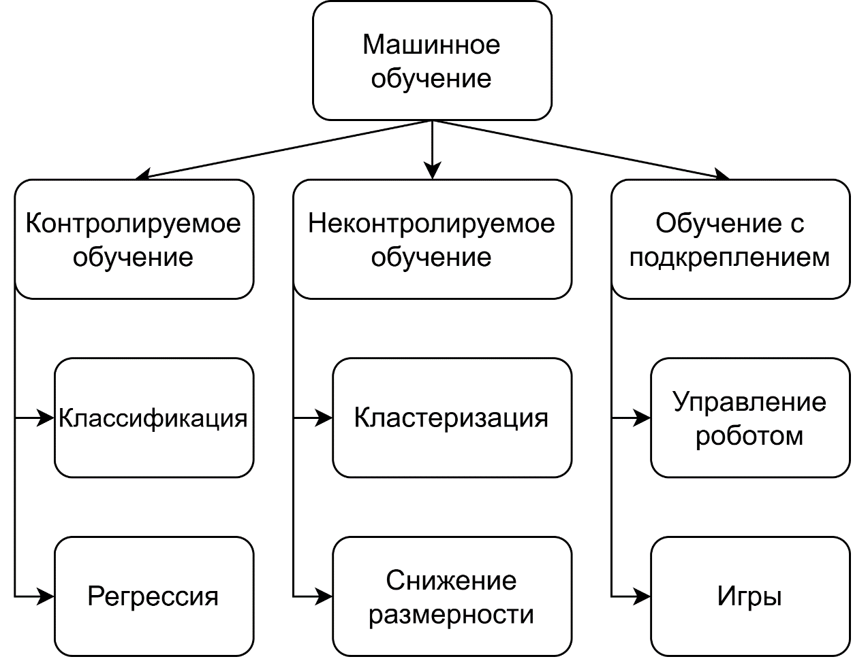
Типы машинного обучения
3/4 Типы машинного обучения
Контролируемое обучение (Supervised Learning)
Неконтролируемое обучение (Unsupervised Learning)
Обучение с подкреплением (Reinforcement Learning)

Slide 23
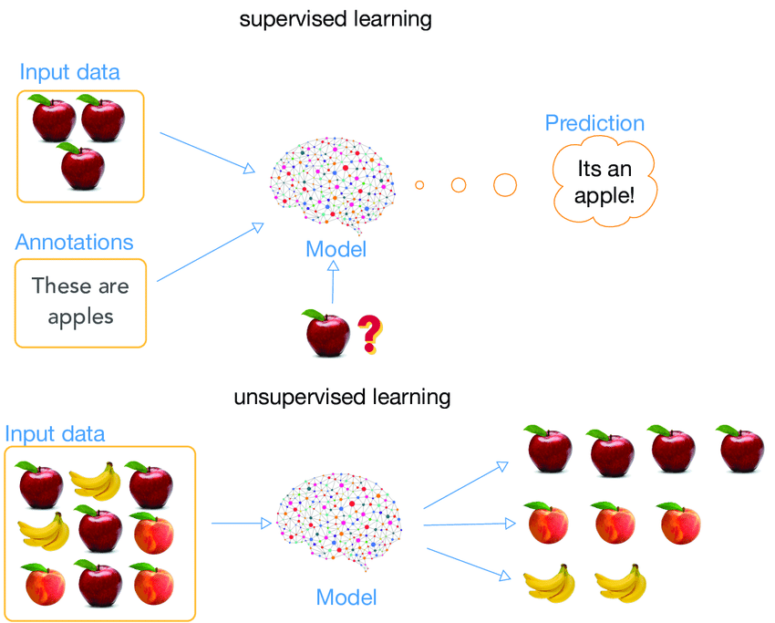
Контролируемое обучение
Контролируемое обучение – это тип машинного обучения, использующий размеченные наборы данных для обучения моделей искусственного интеллекта (ИИ) с целью выявления базовых закономерностей и взаимосвязей
Цель процесса обучения – создание модели, способной прогнозировать правильные результаты на основе новых данных реального мира
Обучение с учителем (supervised learning) – процесс подгонки параметров модели (НС), задачей которого является минимизация разницы между выходом модели и целевым значением для элементов обучающей выборки

Slide 24
Приложения контролируемого обучения
Распознавание изображений и объектов
Системы предиктивной аналитики для формирования прогнозов в области финансов
Оценка риска развития у пациента конкретного заболевания или состояния на основе его биологических данных и образа жизни
Анализ настроений клиентов (контекст, эмоции и намерения)
Прогнозирование поведения клиентов на основе различных характеристик и исторических тенденций
Обнаружение спама
Прогнозирование в финансовой отрасли
Рекомендательные системы, предлагающие персонализированные рекомендации

Slide 25
Неконтролируемое обучение
Неконтролируемое обучение, также известное как обучение без учителя, использует алгоритмы машинного обучения для анализа и кластеризации немаркированных наборов данных. Эти алгоритмы обнаруживают скрытые закономерности или группировки данных без необходимости вмешательства человека
Обучение без учителя (unsupervised learning) – процесс подгонки параметров модели, выполняемый без целевых значений (нет зависимых переменных, «руководящих» процессом обучения). В этом случае в процессе обучения обнаруживаются скрытые закономерности в данных.

Slide 26
Приложения неконтролируемого обучения
Категоризации статей об одной и той же теме из различных онлайн-изданий
Задачи визуального восприятия, такие как распознавание объектов
Медицинская визуализация в радиологии и патологии
Анализ больших объемов данных и обнаружение нетипичных точек данных (аномалий) в наборе данных
Создание виртуальных профилей покупателей
Выявление тенденций, которые можно использовать для разработки эффективных стратегий кросс-продаж

Slide 27
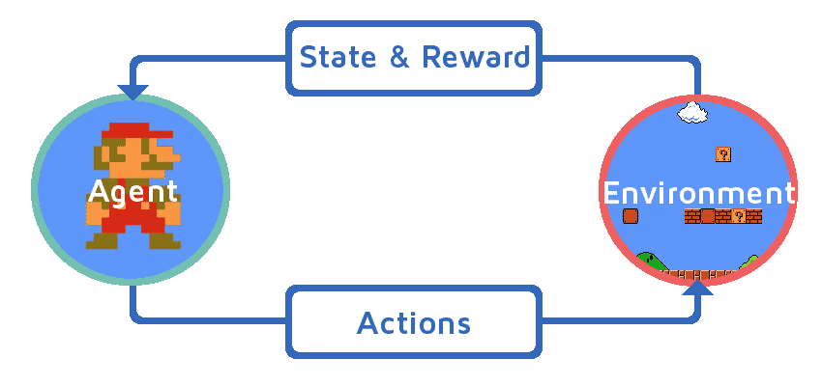
Обучение с подкреплением
Обучение с подкреплением – это обучение тому, что надо делать, как следует отображать ситуации в действия, чтобы максимизировать некоторый сигнал поощрения (вознаграждения), принимающий числовые значения (Р.С. Саттон, Э.Г. Барто, Обучение с подкреплением).

Slide 28
Общий принцип ОП
Процесс обучения включает в себя два ключевых вида деятельности, которые повторяются снова и снова: исследование и обучение. В ходе исследования агент накапливает опыт, выполняя действия и исследуя происходящие события. Затем, в ходе обучения, агент использует накопленный опыт для самосовершенствования
После выбора агентом действия среда обновляется. Она также возвращает вознаграждение в зависимости от успешности действий агента. Разработчик среды программирует структуру вознаграждения
На каждом этапе ИИ-агент наблюдает за текущим состоянием среды и выбирает действие. Цель обучения с подкреплением — выучить соответствие между наблюдениями и действиями, то есть «учитывая наблюдаемое состояние, какое действие я должен выбрать»? Это называется политикой. Для ее реализации используются глубокие НС.

Slide 29
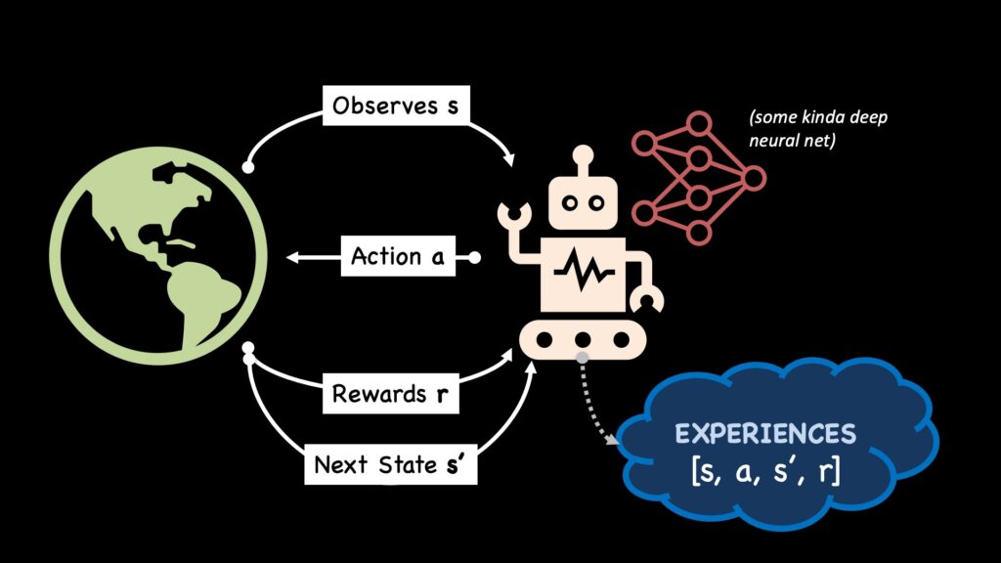
Общий принцип ОП
Агент наблюдает за состоянием S, запрашивает сеть для генерации действия A. Среда выполняет действие и возвращает награду r и следующее состояние s'. Это продолжается до завершения эпизода. Каждый шаг, выполняемый агентом, впоследствии используется для обучения сети политики агента. Понимание различий и взаимодействия между агентом, политикой и средой крайне важно для понимания обучения с подкреплением.

Slide 30
Приложения обучения с подкреплением
Самоуправляемые автомобили
Промышленная автоматизация (манипуляторы)
Финансы и трейдинг
Игры
Обработка естественного языка
Здравоохранение
Рекомендации новостей

Slide 31
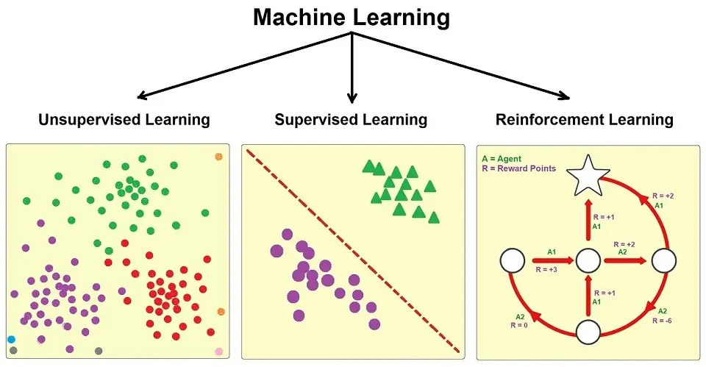
Иллюстрация типов МО

Slide 32
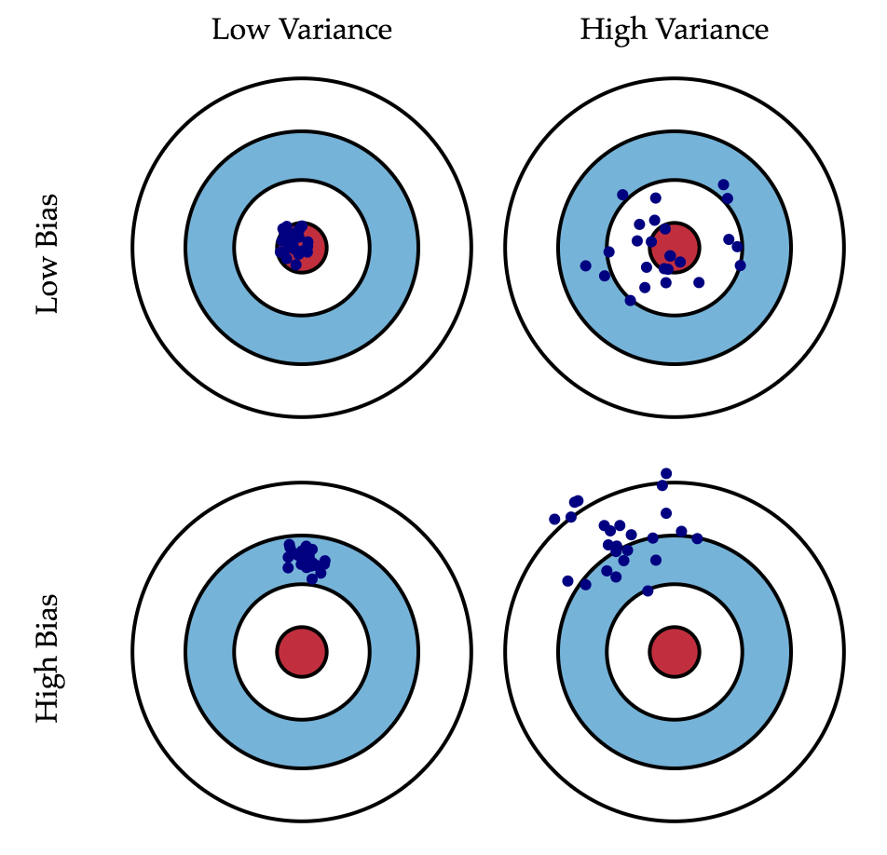
Две проблемы обучения моделей – bias-variance tradeoff
4/4 Основные проблемы
Компромисс между смещением и дисперсией — это концепция, которая определяет производительность модели предиктивного машинного обучения и является основополагающим принципом в науке о данных

Slide 33
Смещение и дисперсия
Смещение и дисперсия представляют собой два источника ошибок прогнозирования
Смещение определяет, насколько в среднем предсказания модели отклоняются от истинных значений. Модели с высоким смещением, как правило, делают сильные предположения о форме данных и недообучены (чрезмерно упрощенные модели), такая модель зачастую имеет высокие ошибки обучения и высокие ошибки предсказания
Дисперсия измеряет, насколько сильно предсказания модели меняются при использовании различных обучающих наборов данных. Модели с высокой дисперсией чувствительны к шуму в обучающих данных и переобучены. Модель со сложной архитектурой и большим количеством параметров, как правило, имеет высокую дисперсию и низкое смещение.

Slide 34
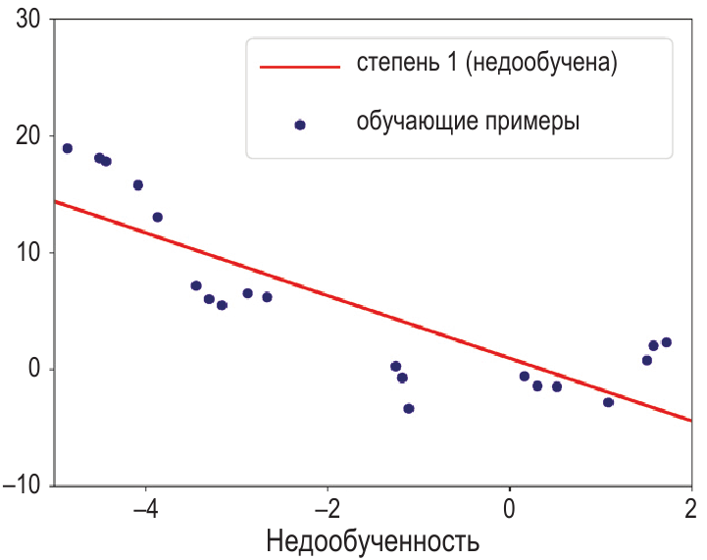
Проблема недообучения
Модель имеет низкое смещение, если она хорошо предсказывает метки на обучающем наборе.
Если модель допускает слишком много ошибок на обучающих данных, то говорят, что она имеет высокое смещение, или что она недообучена.
Модель слишком упрощает данные.

Slide 35
Причины недообучения
1. модель слишком проста для данных
(например, линейные модели часто недообучены);
2. признаки недостаточно информативны;
3. модель слишком сильно регуляризирована.

Slide 36
Решения проблемы недообучения
1. попробовать более сложную модель;
2. сконструировать признаки с большей предсказательной способностью;
3. если возможно, добавить обучающие данные;
4. уменьшить степень регуляризации.

Slide 37
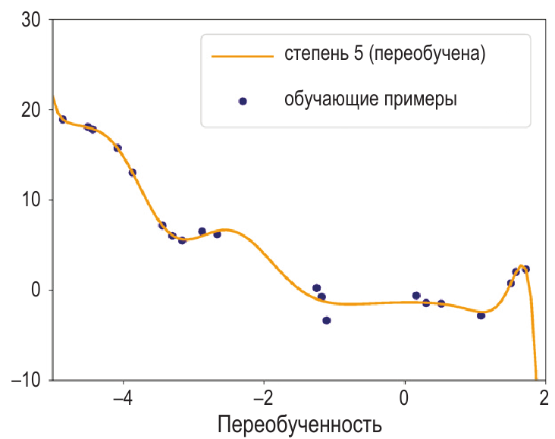
Проблема переобучения
Переобученная модель обычно очень хорошо предсказывает метки обучающих данных, но плохо работает на тестовых данных.
Встречается другое название переобученности: высокая дисперсия. Модель излишне чувствительна к малым флуктуациям обучающих данных. Если бы выборка обучающих данных была другой, то мы получили бы совершенно иную модель.

Slide 38
Причины переобучения
1. Модель слишком сложна для данных (например, очень глубокие нейросети часто могут быть переобученными);
2. Слишком много признаков и слишком мало обучающих примеров;
3. Модель недостаточно регуляризирована.

Slide 39
Решения проблемы переобучения
1. Использовать более простую модель;
2. Уменьшить размерность примеров в наборе данных;
3. Если возможно, добавить обучающие данные;
4. Регуляризировать модель.

Slide 40
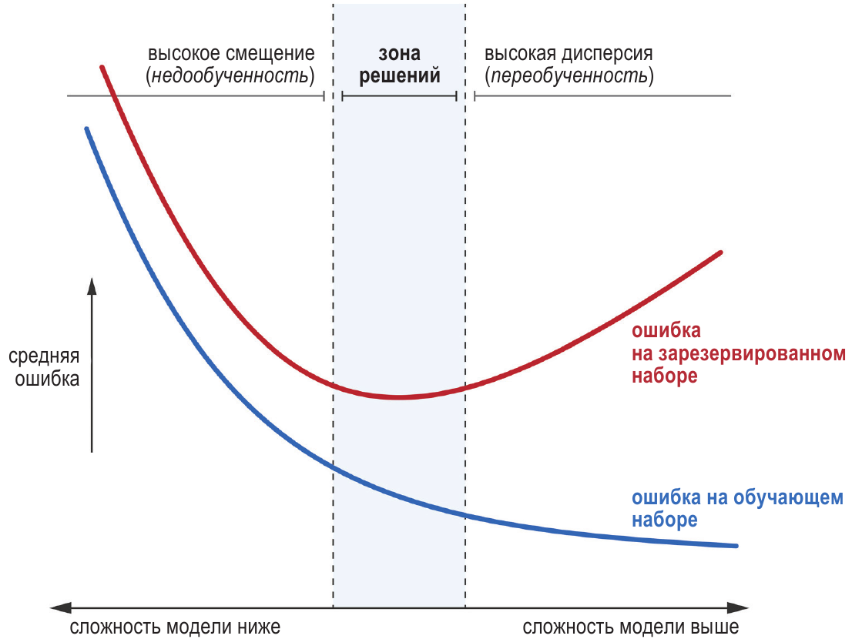
Компромисс (bias-variance tradeoff)
На практике попытка уменьшить дисперсию приводит к увеличению смещения, и наоборот. Т.е. снижение переобученности ведет к недообученности, и наоборот.
Есть много факторов, от которых зависит хорошее поведение модели на обучающих данных, но самый важный из них – сложность модели.
Модель, опирающаяся на запоминание, не сможет правильно предсказывать метки данных, которых ранее не видела. Поэтому ее дисперсия будет велика.

Slide 41
Понятие регуляризации
Регуляризация – общий термин, обозначающий методы, которые вынуждают алгоритм обучить менее сложную модель.
Т.о. модель может быть сложной, но за счет регуляризации она «упрощается» и делает больше ошибок.
Чаще всего применяется L1- или L2-регуляризация.
Чтобы создать регуляризированную модель, мы модифицируем целевую функцию – то выражение, которое оптимизируется алгоритмом обучения модели.
Регуляризация добавляет штраф к целевой функции.

Slide 42
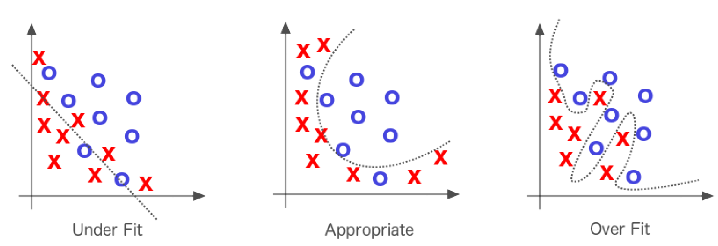
Классификация

Slide 43
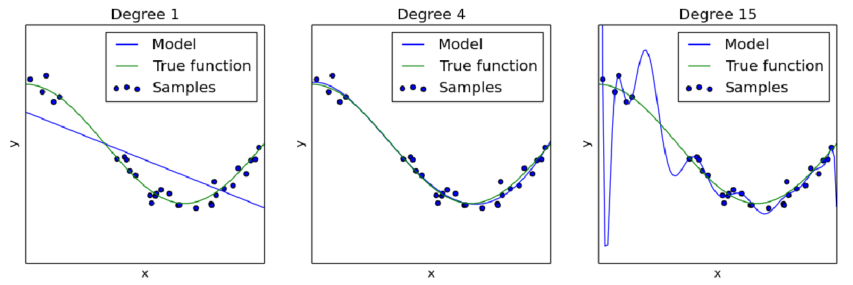
Регрессия

